Slide 1


ỦY BAN NHÂN DÂN PHƯỜNG BỒ ĐỀ
TRƯỜNG MẦM NON GIA QUẤT
LĨNH VỰC PHÁT TRIỂN NGÔN NGỮ
VĂN HỌC
Bài thơ: Con cá vàng
Gíao viên: Trịnh Thị Hồng Nhung
Lứa tuổi: Nhà trẻ (24-36 tháng)

Slide 2
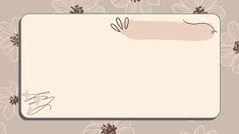
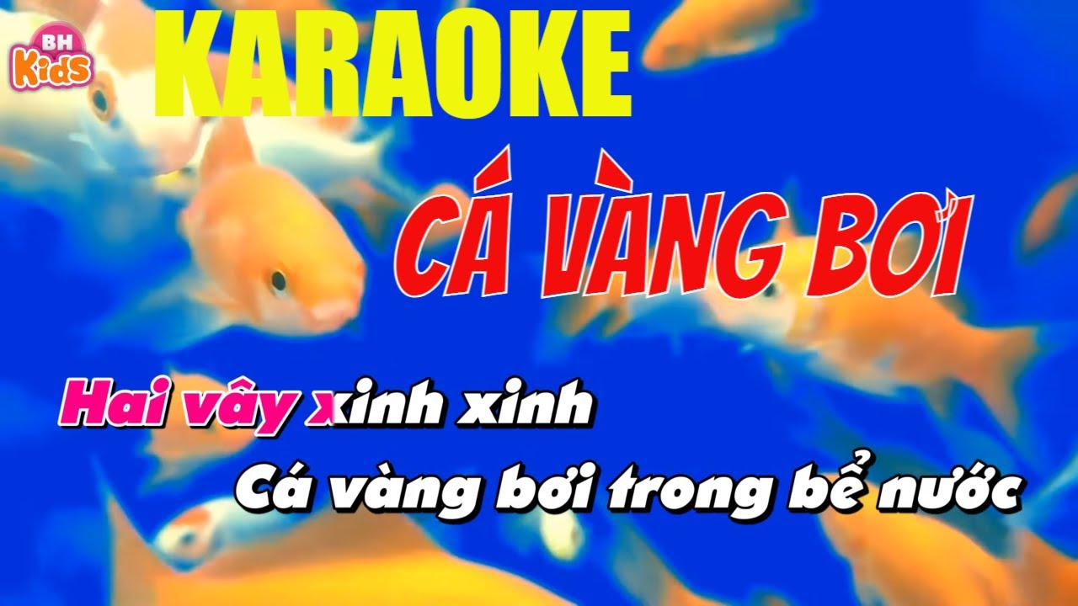
Ổn định tổ chức: Cô cho trẻ lắng nghe bài hát “cá vàng bơi”

Slide 3

Cô đọc lần 1 cho trẻ nghe bài thơ “Con cá vàng”

Slide 4

Cô đọc lần 2 bài thơ “yêu mẹ”
Cô đọc lần 2 bài thơ “con cá vàng”

Slide 5

*Đàm thoại về nội dung bài thơ.
+ Cô vừa đọc cho các con nghe bài thơ gì?
+ Bài thơ nói về con gì? (Con cá vàng)
+ Cá vàng bơi như thế nào? (Bơi nhẹ nhàng)
+ Cá vàng bơi ở đâu? (Trong bể nước)
=> Con cá vàng bơi nhẹ nhàng ở trong bể nước rất đẹp.
+ Các con thấy con cá vàng bơi như thế nào? (rất tài)
=> Con cá vàng bơi rất tài, không ai có thể bơi được như chú cá vàng đâu.
+ Các con có muốn bơi được như con cá vàng không?
- Cô cho trẻ làm động tác cá vàng bơi.

Slide 6

Giáo dục:
Ở nhà các con có nuôi cá thì các con nhớ không được vứt đồ linh tinh vào vào bể cá và nhớ cho cá ăn, yêu thương , chăm sóc cá cũng như các con vật các con đồng ý với cô không nào

Slide 7

Dạy trẻ đọc thơ
Cho trẻ đọc thơ theo các hình thức: cả lớp, tổ, nhóm, cá nhân.
Đọc thơ nối tiếp.

Slide 8

Tiết học đến đây là kết thúc rồi!!!
Xin chào các bậc phụ huynh và hẹn gặp lại các con ở tiết học lần sau

